Slide 1

OBJECT DETECTION
1/14

Slide 2
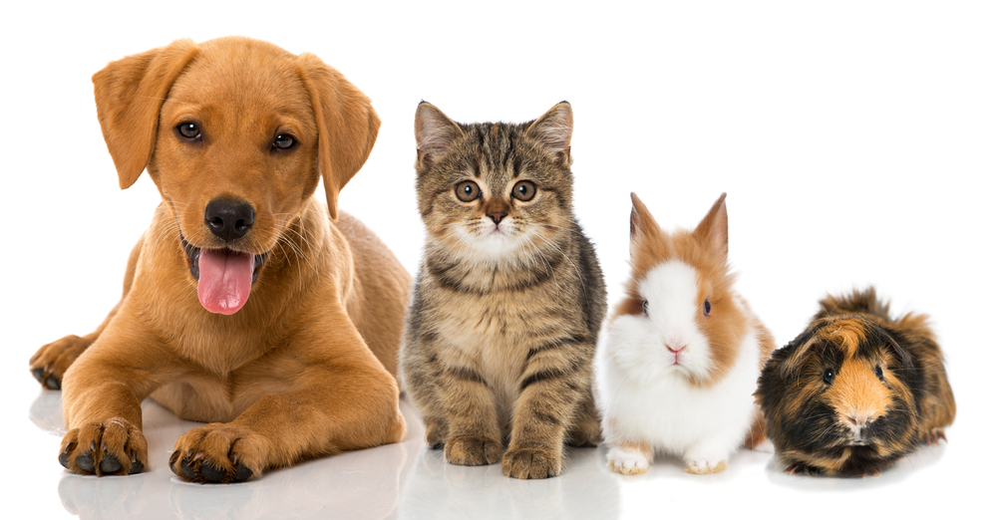
Cos'è l'object detection?
Dog
Cat
Rabbit
Guinea pig
2/14
Notes:
Cos'è l'object detection e differenze con la classficazione

Slide 3
alcune applicazioni
RILEVAZIONE IN TEMPO REALE (VIDEO)
CONTEGGIO DI ISTANZE PRESENTI IN UN'IMMAGINE
FACE DETECTION
MOTORI DI RICERCA PER IMMAGINI
Migliore accuratezza nella rilevazione di oggetti immersi in un contesto rispetto ai sistemi di classificazione​
3/14
Notes:
Dove viene utilizzata l'object detection

Slide 4
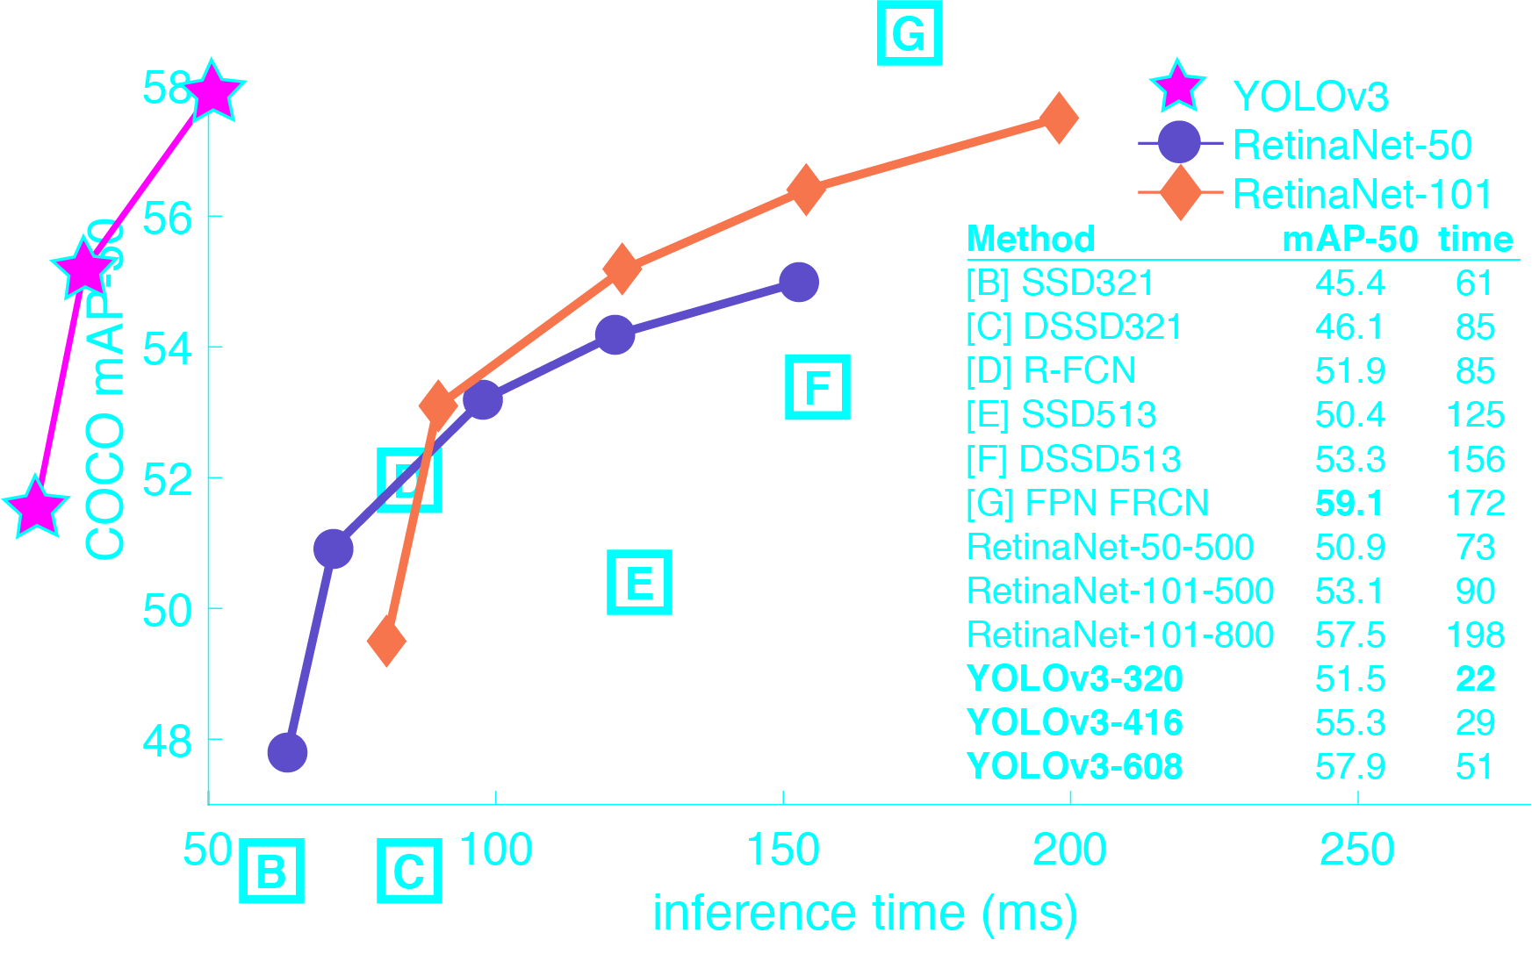
Con quale rete?
4/14
Notes:
Confronto tra reti che risolvono il problema della detection. Tempi dsu gpu nvidia titan x. Yolo è nettamente più veloce e quindi applicabile a video in tempo reale

Slide 5


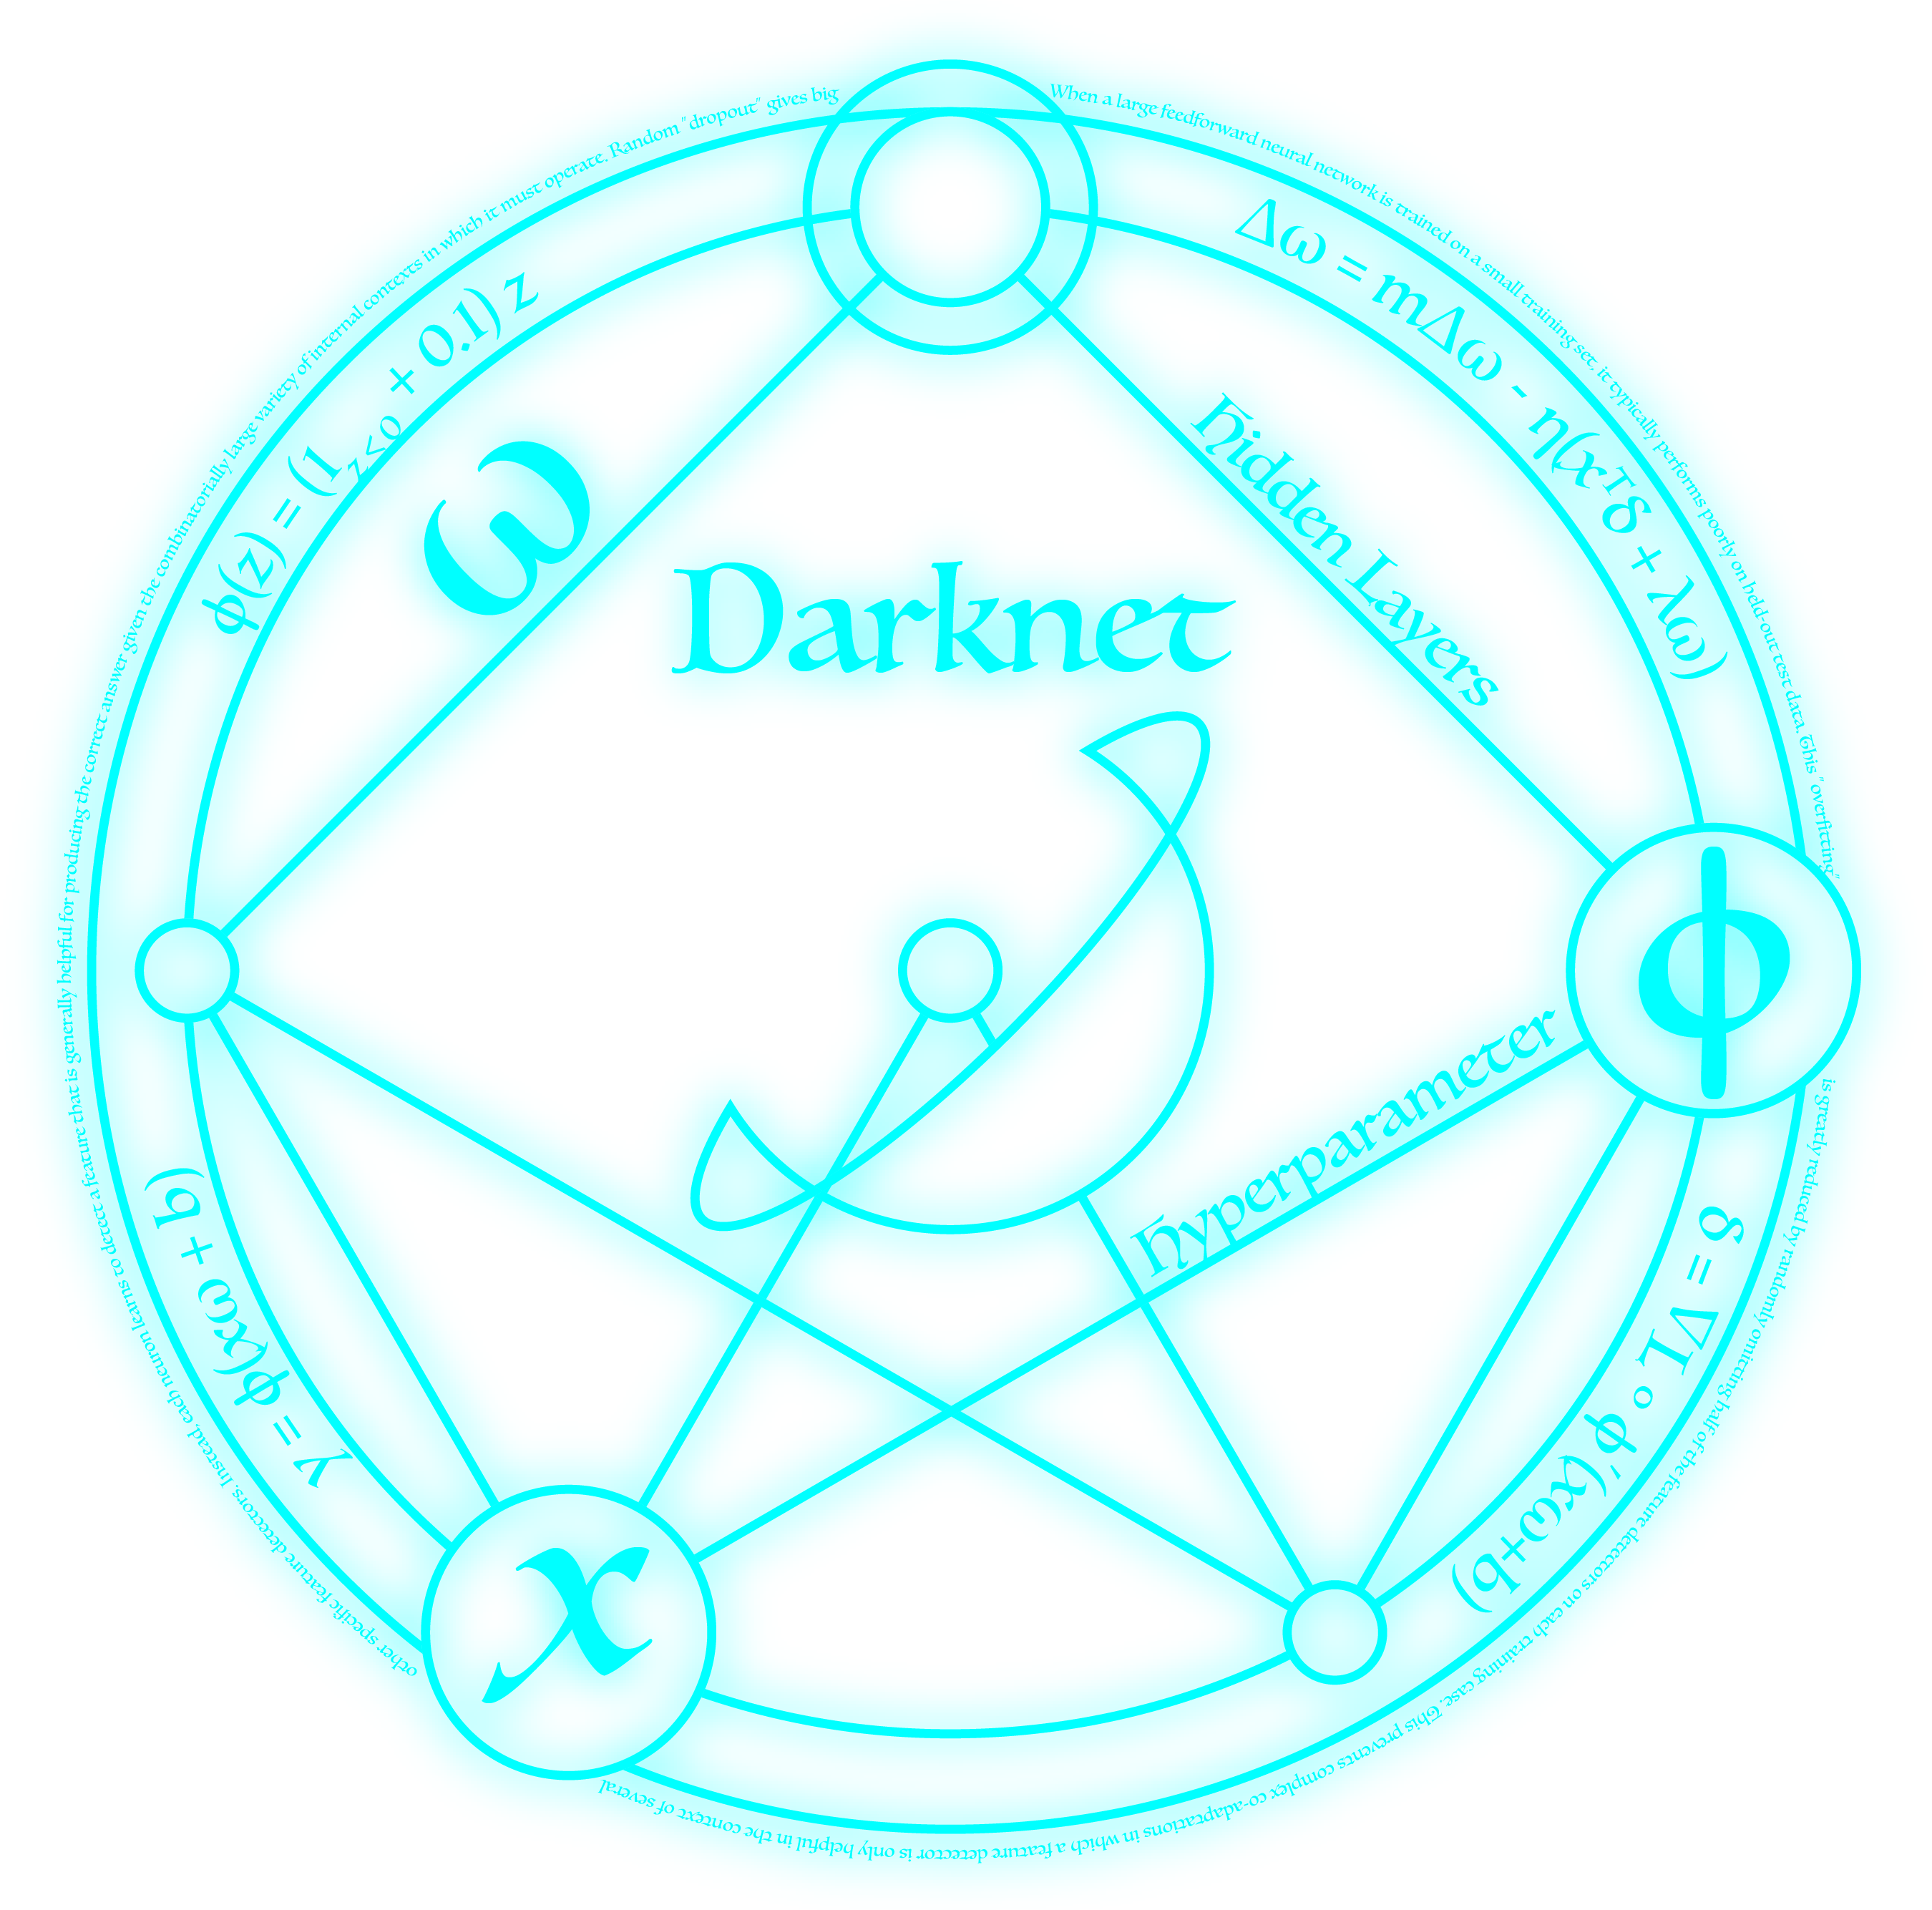
(YOU ONLY LOOK ONCE)
Rete neurale convoluzionale
Versione 3!
5/14
Notes:
Joseph Redmon. Yolo implementata inizialmente sul suo framework darknet scritto in c, adatto alla ricerca.

Slide 6



SCELTA DEL FRAMEWORK
vs
6/14
Notes:
Tensorflow è di google, mxnet è di apache
Mxnet ha un toolkit di alto livello per lavorare sulla computer vision (e detection) mentre tensorflow non fornisce modelli ufficiali per la detection (quello che esiste non è supportato ufficialmente ed è gestitio indipendentemente da ricercatori).

Slide 7

IL VINCITORE
GLUON CV TOOLKIT DI ALTO LIVELLO SU MXNET
SUPPORTO TRANSFER LEARNING
IMPLEMENTAZIONE DI YOLO V3
SCRITTO IN PYTHON
STRUMENTI PER LA COMPUTER VISION
7/14
Notes:
Il toolkit di mxnet per lavorare si chiama gluoncv e si basa sulle API gluon. E' disponibile solo in python, ha dei modelli di rete yolo v3 e supporto al transfer learning

Slide 8
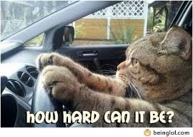
"A cat lying on a car"(*)
​
(*)DESCRIPTION GENERATED WITH VERY HIGH CONFIDENCE​ - power point online
8/14
Notes:
Non può essere difficile! Anche strumenti come power point online utilizzano l'object detection. Inserendo un'immagine viene suggerito un testo alternativo generato automaticamente

Slide 9
...con qualche problema
GLUON CV
VERSIONE 0.3.0
INCONGRUENZE TRA DOCUMENTAZIONE E BUILD
MXNET
TOOLKIT DI ALTO LIVELLO DISPONIBILE SOLO IN PYTHON
TRAINING
PROCESSO MOLTO DISPENDIOSO
SENZA GPU RICHIEDE GIORNI
UN DATASET È COMPOSTO DA MIGLIAIA DI IMMAGINI
GLUON CV RICHIEDE MXNET VERSIONE 1.3.0
ESIGENZE HARDWARE NON TRASCURABILI
9/14
Notes:
Gluon cv è semplice da utilizzare ma presenta comunque qualche problema. Al momento è in versione 0.3.0 ma la documentazione online è della versione 0.4.0 quindi c'è quache incongruenza. Inoltre per funzionare richiede mxnet 1.3.0 che è uscita solo a stage iniziato.
Mxnet fornisce il toolkit completo di alto livello solo in python, mentre in altri linguaggi il supporto è limitato. Per funzionare inoltre richiede hardware molto recente (durante lo stage mi hanno dovuto cambiare il pc perché la cpu non aveva il set di istruzioni necessario). Il training di per se è un processo dispendioso che consiste nell'elaborazione di migliaia di immagini e che quindi richiede gpu.

Slide 10
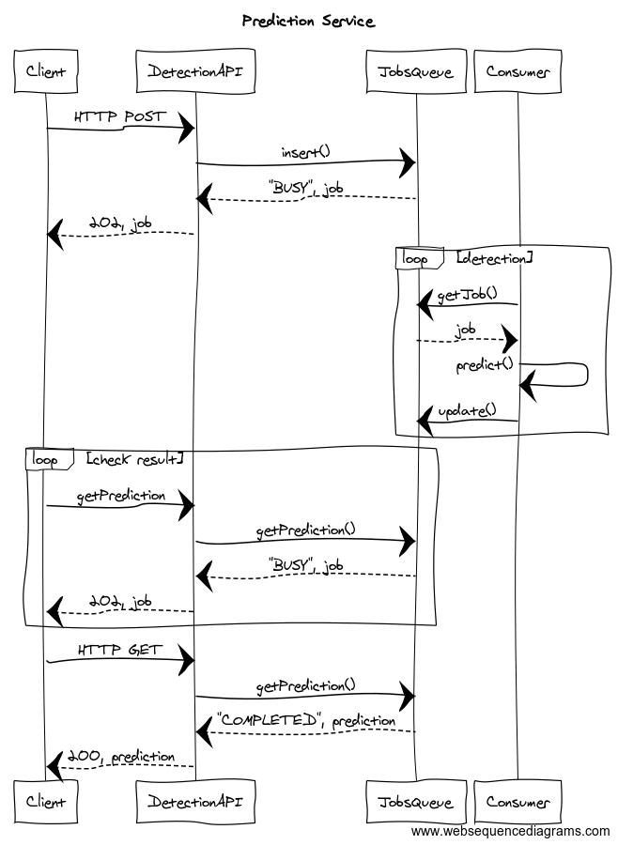
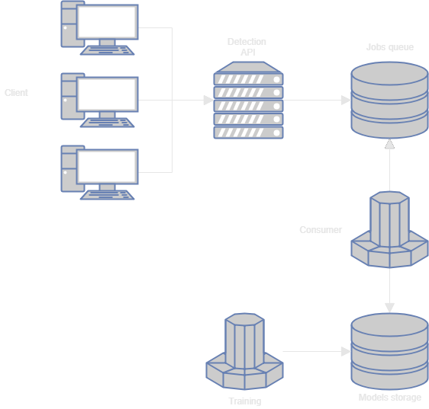
ARCHITETTURA GENERALE
10/14
Notes:
La detection API è stata modellata tramite polling, ma potrebbe essere un'alternativa inserire delle callback per notificare il client della terminazione del job

Slide 11




...NEL DETTAGLIO
11/14
Notes:
Zalando fornisce connexion, un framework basato su flask che automaticamente mappa le operazioni, parametri e risposte definiti nell'open api in python.

Slide 12

In un comodo container
12/14

Slide 13

SVILUPPI FUTURI
POSSIBILITÀ DI TRAINING DISTRIBUITO:
SAGEMAKER
EMR SPARK
13/14
Notes:
Al momento non è ancora supportata la versione 1.3.0 di mxnet, necessaria per utilizzare gluon cv

Slide 14
14/14

